Slide 1

TRƯỜNG TIỂU HỌC ĐOÀN KẾT
Chào mừng các con lớp 3 đến với tiết Thể dục

Slide 2

BÀI 22: ĐỘNG TÁC TOÀN THÂN
CỦA BÀI THỂ DỤC PHÁT TRIỂN CHUNG
Mục tiêu, yêu cầu cần đạt:
Học động tác toàn thân. Yêu cầu thực hiện tương đối đúng.
Chơi trò chơi “Nhóm ba, nhóm bảy”. Yêu cầu biết tham gia chơi tương đối chủ động.

Slide 3
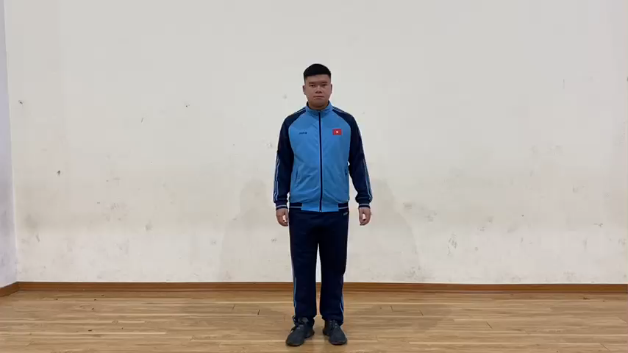
KHỞI ĐỘNG
(xem clip)

Slide 4
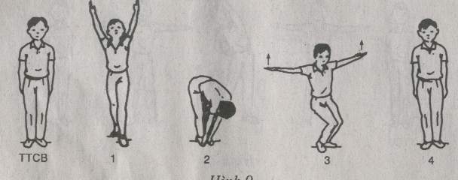
I. ĐỘNG TÁC TOÀN THÂN

Slide 5
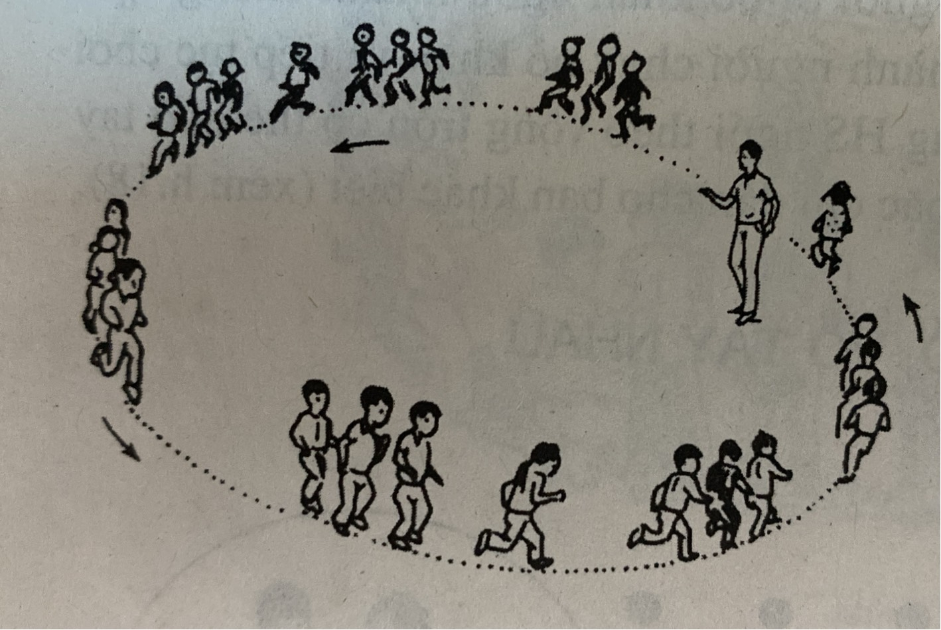
II. TRÒ CHƠI “KẾT BẠN”

Slide 6
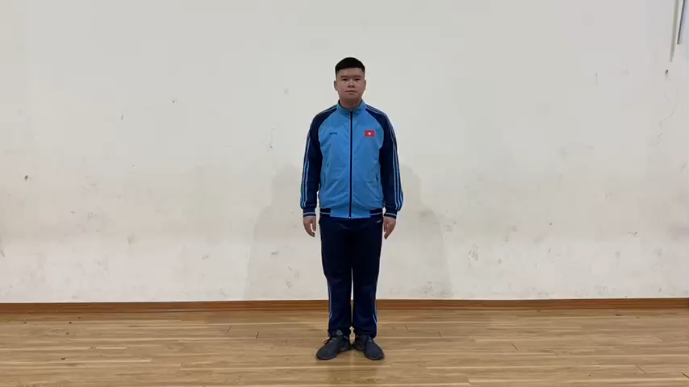
THẢ LỎNG
(xem clip)

Slide 7
Hệ thống lại bài học:
Học động tác toàn thân.
Chơi trò chơi: “Kết bạn”

